Slide 1
Поляризація світла
учениці 11-А класу
Маковійчук Анни

Slide 2
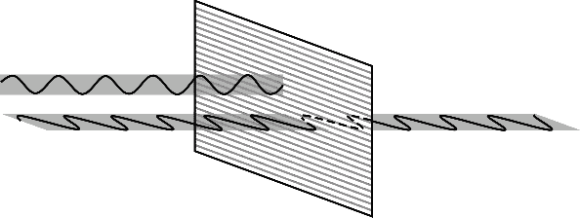
Поляризація світла
Площина в якій коливається вектор Е називається площиною коливань.
Площина в якій коливається вектор В називається площиною поляризації.

Slide 3
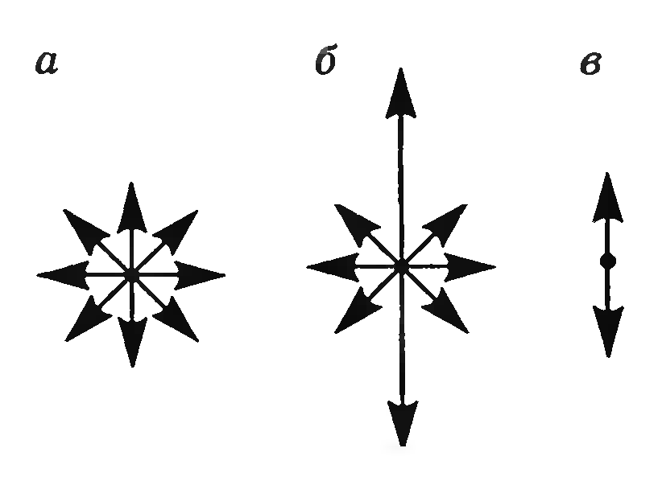
Поляризація світла
Природне світло – неполяризоване
Переважаюча роль вектора Е – частково поляризоване
Вектор Е коливається в певній площині - поляризоване

Slide 4
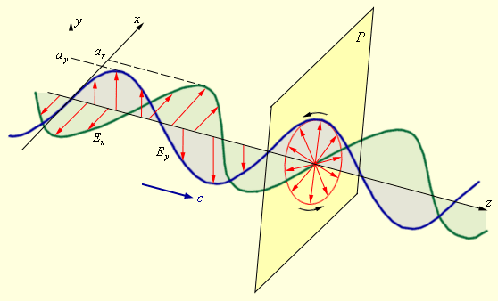
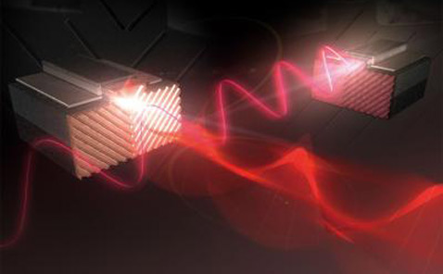
Причини поляризації
Проходження світла через деякі кристали (турмалін).
Відбивання та заломлення світла не межі двох діелектриків.
Подвійне світлозаломлення.

Slide 5
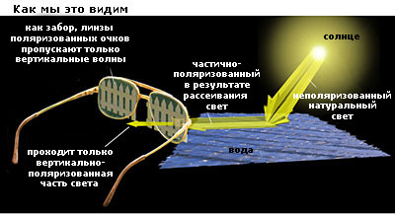
Поляризація світла

Slide 6
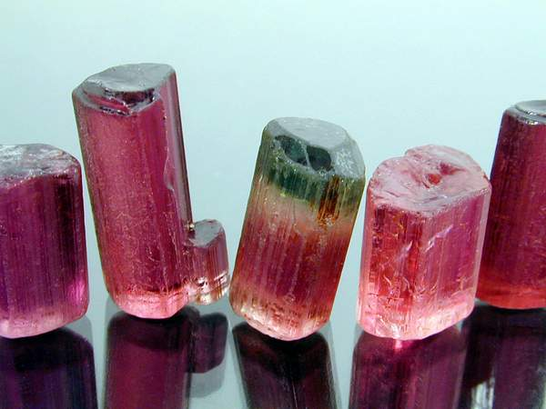
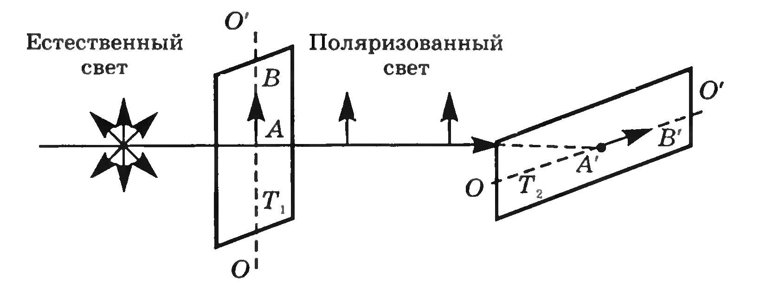
Проходження світла через деякі кристали

Slide 7
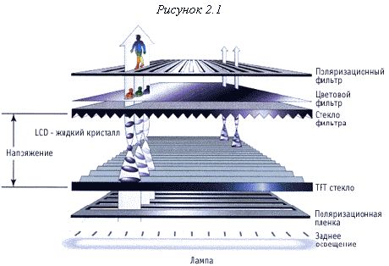

Використання поляризованого світла
Поляризація електромагнітних хвиль і, зокрема, світла, широко викорис-товується в сучасній технології.
Рідкокристалічні дисплеї
Стереоскопічне кіно
Інше

